Slide 1
Crédit Conso Digitalisé
Signature Electronique sur Mobile (SEM)
Direction Distribution Développement Digital
Vente à Distance
14 février 2023

Slide 2
Contexte
Cas d’usage couverts par la Signature Electronique sur Mobile pour les crédits Conso
Parcours signature éléctronique sur mobile pour les crédits conso en VAD (Vente A Distance) ou en VEL (Vente en Ligne)
Parcours signature éléctronique crédit conso en VAD (Vente A Distance) et VEL (Vente en Ligne)
Parcours signature éléctronique sur mobile à partir de la MSI

Slide 3
Crédit conso digitalisé SEM
Contexte
1
Situation actuelle
Un parcours au choix du client
La souscription du Prêt Personnel sur le parcours mobile est accessible depuis décembre 2020 dans les applis mobiles jusqu’à l’étape de signature.
En revanche, le parcours est interrompu au moment de la signature par l’affichage d’un message bloquant de renvoi vers un autre device plus grand, de type Desktop/Tablette, pour finaliser la souscription.
En VAD la signature électronique est proposée en Prêt Personnel et en Crédit Renouvelable uniquement sur un support de type Desktop/Tablette
L’enjeu de la Signature Electronique sur Mobile (SEM) est de pouvoir proposer un parcours mobile de bout en bout avec signature sur smartphone sans interruption, sauf choix contraire du client.

Slide 4
Crédit conso digitalisé SEM
Cas d’usage couverts par la Signature Eléctronique sur Mobile pour les crédits Conso
2
Canal de vente | Parcours de signature | Espace Client
 |  | WEB DEPUIS SMARTPHONE | Appli MOBILE
VAD | Signature VAD conso depuis la page Mes Demandes | ✓ | ✓
VAD / VEL | Signature VAD et VEL dans le parcours de souscription Prêt Perso en selfcare | ✓ | ✓
VAD / VEL | Reprise VAD et VEL d’un parcours de souscription Prêt Perso depuis la page Mes Demandes (suite à une interruption à l’étape de signature) | ✓ | ✓
VAD / VEL | Signature MSI : Signature VAD / VEL d’une souscription crédit conso depuis une notification MSI | ✓ | ✓
1
2
3
4

Slide 5
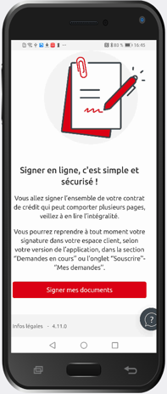
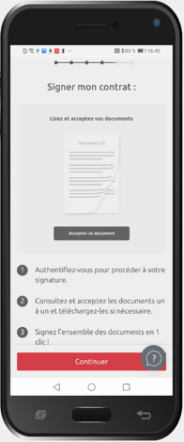
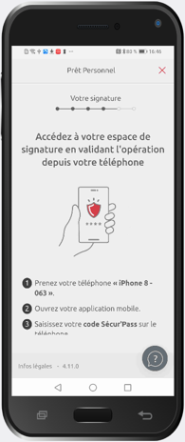

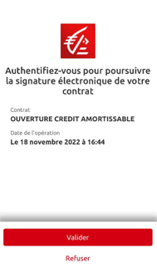
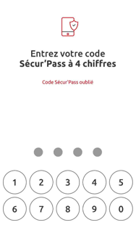
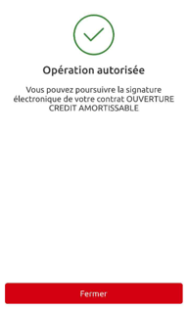
Crédit conso digitalisé SEM
Parcours signature éléctronique crédit conso en VAD (Vente A Distance) et VEL (Vente en Ligne)
3
2
1
2
3
Cas d’usage couverts par la SEM Conso
Signature sur mobile dans le parcours de souscription 1/2
La signature électronique est introduite comme « simple et sécurisée », le client clique sur
« signer mes documents »
Le widget de signature s’ouvre, le client clique sur « continuer »
L’identification Secur’Pass est demandée pour permettre l’ouverture du module ICG (Génération contrat + Signature électronique) sur le mobile
Ici est représenté le mode Secur’Pass.
Si le client n’est pas équipé de Secur’Pass la signature est possible via SMS
1
2
3
3

Slide 6
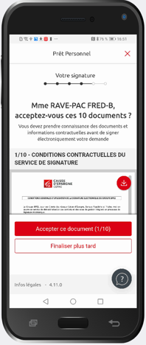
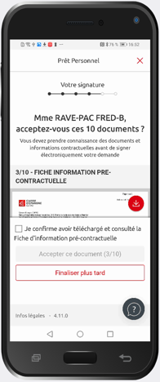
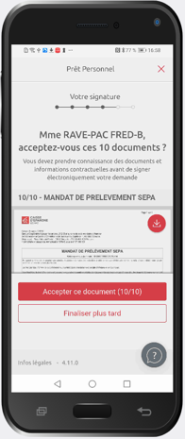
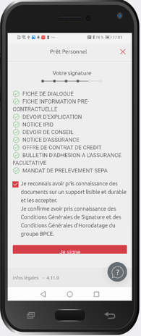
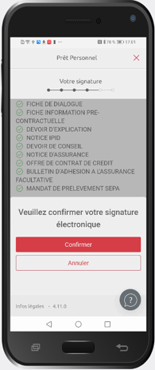
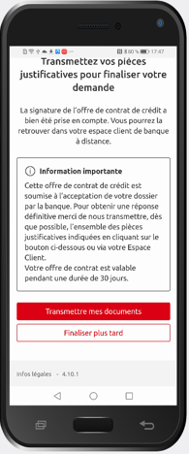

Crédit conso digitalisé SEM
Parcours signature éléctronique crédit conso en VAD (Vente A Distance) et VEL (Vente en Ligne)
3
2
1
2
3
Cas d’usage couverts par la SEM Conso
Signature sur mobile dans le parcours de souscription 2/2
Après authentification réussie, le client accède à la liasse documentaire qui se compose de 10 documents
Parmi ceux-ci, la fiche d’information précontractuelle a fait l’objet de l’ajout d’une case à cocher qui engage le client comme suit : « je confirme avoir téléchargé et consulté la fiche d’information précontractuelle »
L’ensemble des documents figurants dans la liasse est téléchargeable via l’icone
La liste des documents est assortie d’une case à cocher qui stipule que le client a lu et accepté l’ensemble des documents sur un support lisible et durable
Le client peut confirmer sa signature électronique
Il est enfin invité à transmettre les pièces justificatives afférentes. Il peut soit le faire immédiatement ou finaliser plus tard (dans un délai de 30 jours)
1
2
4
5
6
3
4
1
3
5
6

Slide 7
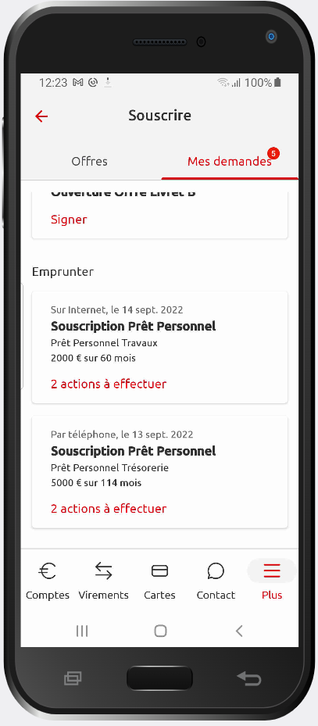
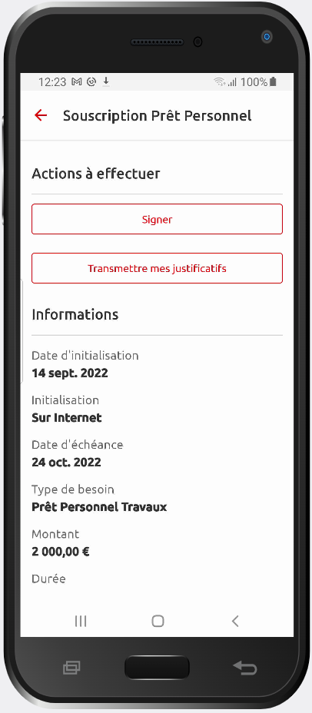
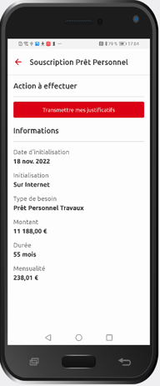
Crédit conso digitalisé SEM
Parcours reprise de signature pour une crédit conso en VEL / VAD
4
1
3
Signature après interruption d’ une demande de prêt personnel initialisée en ligne ½
Dans ce cadre, Le client est redirigé vers le tunnel Crédit Consommation à l’étape de signature
Une tuile présente dans « Souscrire/Mes demandes » matérialise deux actions attendues
Au clic sur la tuile, celles-ci apparaissent via deux boutons :
Signer
Transmettre mes justificatifs
Première action : Signer
La signature électronique est introduite comme « simple et sécurisée » et le client clique sur « signer mes documents »
Le widget de signature s’ouvre
Il accède à la liasse précontractuelle, après avoir pris connaissance de l’ensemble des documents, il peut signer ou annuler
Il est ensuite invité à transmettre ses pièces justificatives via mes demandes (seconde action non présentée dans le document)
1
2
3
1
2
4
5
6
3
4
5
6

Slide 8
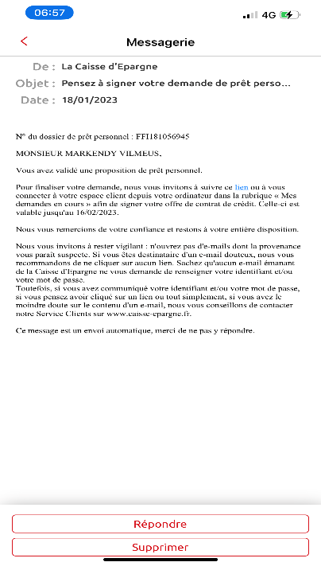
Crédit conso digitalisé SEM
Parcours signature éléctronique sur mobile à partir de la MSI
5
4
1
2
Dans ce cadre, Le client est redirigé vers le tunnel Crédit Consommation à l’étape de signature
Via la MSI, le client est invité à suivre un lien ou à se rendre dans l’espace Souscrire mes demandes en mode authentifié
Il peut ensuite signer électroniquement sur Mobile
1
2

